Slide 1


Slide 2



Naive Bayes
Naive Bayes

Slide 3


Naive Bayes
Es un clasificador probabilístico, es decir, que sus predicciones se basan en la probabilidad de un objeto.
Naïve: asume que la ocurrencia de una característica particular (variable independiente) es independiente de la ocurrencia de otras características, por lo que se denomina naïve (ingenua).
Bayes: se basa en el principio del teorema de Bayes.

Slide 4
Naïve
Supongamos que se tiene el siguiente conjunto de datos, en el que tenemos dos grupos:
Quienes llegan caminando y quienes llegan en coche
Bayes
Sueldo
Conduce
Camina
Edad

Slide 5
Naïve
Bayes
Sueldo
Conduce
Camina
Nuevo Dato
Edad

Slide 6
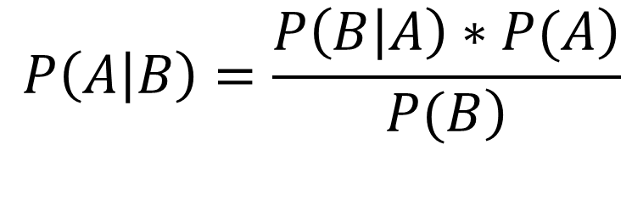
Teorema de Bayes
$$P\left(A | B\right)=\frac{\left.P\left(B | A\right)∗P(A\right)}{\left.P(B\right)}$$
P(A|B): probabilidad a posteriori. Probabilidad de que la hipótesis A sea cierta, dado el evento B
P(B|A): probabilidad condicionada. Probabilidad del evento B, dado que la hipótesis A sea cierta
P(A): probabilidad a priori. Probabilidad de que la hipótesis A sea cierta (independientemente de los datos)
P(B): probabilidad marginal. Probabilidad de los datos (independientemente de la hipótesis)

Slide 7
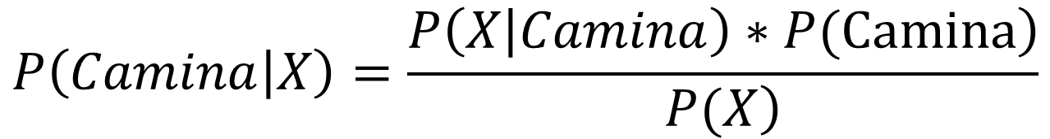
Paso 1
#4
Probabilidad de que sea Camina, dado que sea el dato X
#3
Probabilidad de que sea el dato X, dado que sea Camina
#1
Probabilidad de que sea Camina
$$P\left(Camina | X\right)=\frac{\left.P\left(X | Camina\right)∗P(\text{Camina}\right)}{\left.P(X\right)}$$
#2
Probabilidad de que sea el dato X

Slide 8
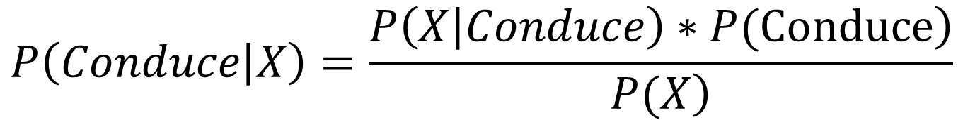
Paso 2
#4
Probabilidad de que sea Conduce, dado que sea el dato X
#3
Probabilidad de que sea el dato X, dado que sea Conduce
#1
Probabilidad de que sea Conduce
$$P\left(Conduce | X\right)=\frac{\left.P\left(X | Conduce\right)∗P(\text{Conduce}\right)}{\left.P(X\right)}$$
#2
Probabilidad de que sea el dato X

Slide 9
Paso 3
$$P\left(Camina | X\right) vs. P\left(Conduce | X\right)$$

Slide 10


Paso 1
#1. P(Camina)
Sueldo
Conduce
$$P(Camina)=\frac{Número de Caminantes}{Total de Observaciones}$$
$$P\left(Camina\right)=\frac{10}{30}$$
Camina
Edad

Slide 11


Paso 1
#2. P(X)
Sueldo
Conduce
$$P(X)=\frac{Número de Observaciones Similares}{Total de Observaciones}$$
$$P\left(X\right)=\frac{4}{30}$$
Camina
Edad

Slide 12

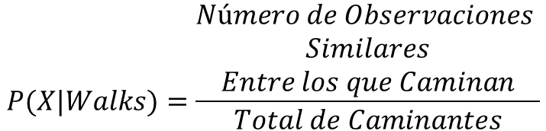
Paso 1
#3. P(X|Camina)
Sueldo
Conduce
$$P(X|Walks)=\frac{\begin{aligned}Número de Observaciones \\ Similares \\ Entre los que Caminan\end{aligned}}{Total de Caminantes}$$
Camina
$$P\left(X|Walks\right)=\frac{3}{10}$$
Edad

Slide 13

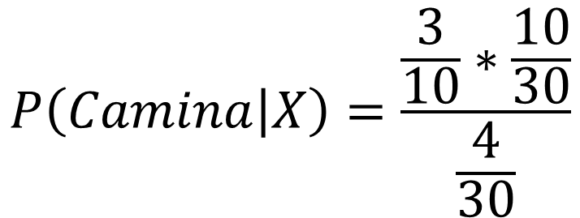
Paso 1
$$P\left(Camina | X\right)=\frac{\frac{3}{10}∗\frac{10}{30}}{\frac{4}{30}}$$
$$=0.75$$

Slide 14

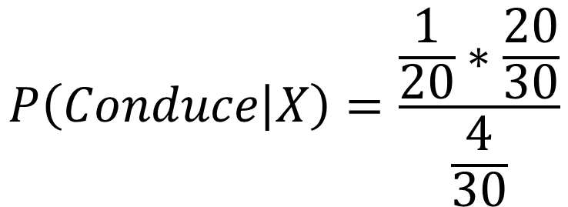
Paso 2
$$P\left(Conduce | X\right)=\frac{\frac{1}{20}∗\frac{20}{30}}{\frac{4}{30}}$$
$$=0.25$$

Slide 15

Paso 3
$$P\left(Camina | X\right) vs. P\left(Conduce | X\right)$$
$$0.75 vs. 0.25$$

Slide 16

Paso 3
$$P\left(Camina | X\right)>. P\left(Conduce | X\right)$$
$$0.75>. 0.25$$

Slide 17
Naïve
Bayes
Sueldo
Conduce
Camina
Nuevo Dato
Edad

